Slide 1

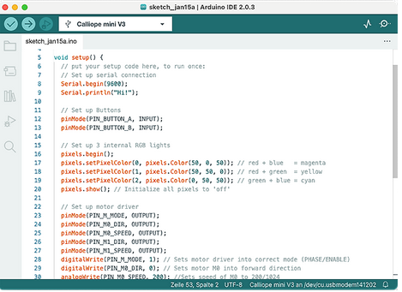
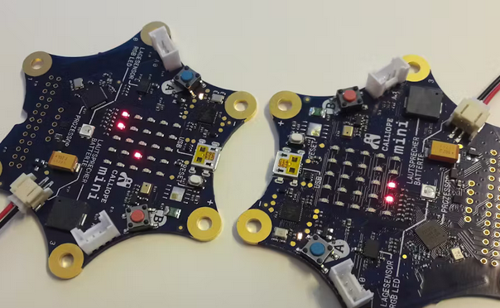
Technik-AG
Programmieren, Basteln...
...eigene Ideen entwickeln…
... und verwirklichen mit Hilfe von Technologie
Für SuS ab Stufe 7
Voraussichtlich donnerstags ca. 7.-8. Stunde
Vortreffen für Interessenten:
Donnerstag, den 02.10. um 14 Uhr im alten Computerraum

